Slide 1
Trendanalyses beleid en productiviteit
Wat levert dat voor kennis op?
En waarop zijn ze gebaseerd?

Slide 2
Waarom trendanalyses?
Ons doel drieledig:
1. Monitoren van ontwikkelingen doelmatigheid op de lange termijn
Krijgt de burger meer of minder waar voor zijn belastinggeld dan vroeger?
2. Verklaren van deze ontwikkelingen
Waarom stijgt of daalt de productiviteit?
En vooral: welke rol heeft beleid bij deze ontwikkelingen gespeeld?
3. Lessen trekken voor beleid, bestuur en management

Slide 3

Uitkomst van het monitoren
Krijgt de burger meer of minder waar voor zijn belastinggeld dan vroeger?
Wie weet nu het antwoord al?

Slide 4
Ons antwoord
Productiviteitsverandering sinds 1980 in 15 publieke sectoren
Productiviteitsontwikkeling verschilt per sector: van verdubbeling tot halvering
Veiligheid en justitie
Politie
Rechterlijke macht
Justitie
Onderwijs
Primair onderwijs
Voortgezet onderwijs
Middelbaar beroepsonderwijs
Hoger beroepsonderwijs
Wetenschappelijk onderwijs
Netwerksectoren
Drinkwatersector
Energiesector
Spoorsector
Zorg
Ziekenhuizen
Verpleging, verzorging en thuiszorg
Gehandicaptenzorg
Geestelijke gezondheidszorg

Slide 5
Welke sectoren staan in de top 5?
Iemand een idee?

Slide 6
Top 5
Wetenschappelijk onderwijs
Drinkwatersector
Spoorsector
Ziekenhuiszorg
Energiesector

Slide 7
De middenmoters
Geestelijke gezondheidszorg
Hoger beroepsonderwijs
Gevangeniswezen
Primair onderwijs
Verpleging, verzorging en thuiszorg

Slide 8
De verliezers
Middelbaar beroepsonderwijs
Voortgezet onderwijs
Politie
Gehandicaptenzorg
Rechterlijk macht

Slide 9



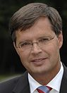

Verklaring stijging daling productiviteit
Welke rol speelt beleid?
Welke beleidsinstrumenten werken (redelijk) goed?
Welke werken niet?
Welke maatregelen werken zelfs averechts?

Slide 10
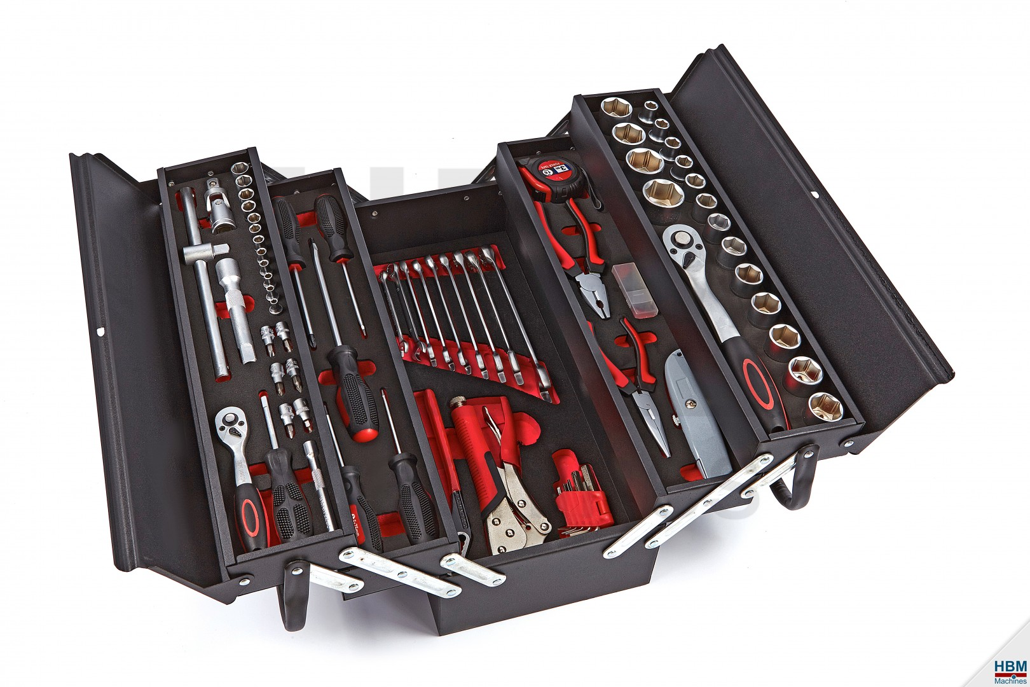

Welk gereedschap is beschikbaar?
Input bekostiging
Output bekostiging
Lump sum
Budgettering
Sleutelen aan:
Bekostigingswijze
Eigendomsverhoudingen
Marktordening
Omgeving
Of gewoon draaien aan geldkraan
Privatiseren
Verzelfstandigen
Marktwerking
Schaalvergroting
Decentralisatie bedrijfsvoering
Met name vraagbeinvloeding via o.a.:
Verplichte afname (leerplicht)
Gebruikerssubsidies (studietoelage)
Gebruikersbijdragen (collegeld)
Toegangseisen

Slide 11
Wat heeft effect?
Sleutelen aan:
Bekostiging?
Eigendomsverhoudingen?
Marktordening?
Omgeving?
Of gewoon draaien aan geldkraan?
Wie weet het antwoord al?

Slide 12
Ons antwoord
Verschilt per sector
Maar effect ingrepen vaak beperkt en van korte duur
Aantal voorbeelden (positief en negatief)

Slide 13
Voorbeeld positief effect: bekostiging
Prestatiebekostiging in hoger beroepsonderwijs
Prestatiebekostiging
(ingevoerd in 1990)

Slide 14
Voorbeeld positief effect: marktordening
Schaalvergroting in primair onderwijs
Start schaalvergroting
Te beginnen met vorming basisschool (kleuterschool + lagere school) in 1985

Slide 15
Voorbeeld positief effect: marktordening (2)
Decentralisatie bedrijfsvoering bij
rechterlijke macht
(excl. OM)
Decentralisatie bedrijfsvoering
Via instelling Raad voor de Rechtspraak (2002)

Slide 16
Voorbeeld positief effect: marktordening (3)
Introductie concurrentieprikkels
(via benchmark) in drinkwatersector
Invoering bedrijfsvergelijkingen

Slide 17
Voorbeeld positief effect: geldkraan
Groei rijksbijdrage < groei studenten
De onevenredige rijksbijdrage aan het wetenschappelijk onderwijs
Groei rijksbijdrage < groei studenten

Slide 18
Voorbeeld negatief effect: marktordening
Schaalvergroting in het middelbaar beroepsonderwijs
Schaalvergroting
(+ onderwijsvernieuwingen)

Slide 19
Voorbeeld negatief effect: geldkraan
Budgetverruiming voor groepsverkleining in primair onderwijs (t.b.v. kwaliteitsverbetering)
Groepsverkleining basisonderwijs
Tussen 1997-2003 2 miljard voor uitgetrokken

Slide 20
Zijn de beleidseffecten te kwantificeren?
Moeilijk, met name vanwege het ‘weggelaten-variabelenprobleem’
  Er vinden in zelfde periode ook andere (beleids)ontwikkelingen plaats
  Bovendien wordt beleid vaak gefaseerd uitgevoerd
Toch poging gewaagd, d.m.v. integrale effect analyse:
  Effectmeting van soorten instrumenten over meerdere sectoren per beleidsterrein (onderwijs, zorg, V&J, netwerksectoren)
  Doel: hebben de instrumenten een universele werking?

Slide 21
Paar uitkomsten integrale analyse
Prestatiebekostiging in onderwijs (mbo, hbo, wo) werkt positief
Effect schaalvergroting over hele periode negatief
Effect marktwerking (in zorg en netwerksectoren) nihil
Effect decentralisatie verantwoordelijkheid huisvesting (in onderwijs en V&J) negatief

Slide 22
Enkele lessen
Beleidsinstrumenten niet universeel toepasbaar:
maatwerk nodig
Schaalvergroting doorgeschoten:
einde aan fusies en misschien zelfs terugdraaien?
Decentralisatie verantwoordelijkheid huisvesting:
geen goed idee
Marktwerking heeft zich nog niet bewezen
maar is ook sterk gereguleerd; benchmarken helpt wel
Prestatiebekostiging in onderwijs:
misschien ook uitbreiden naar po en vo?

Slide 23

Waar baseren we dit allemaal op?
Literatuur- en bronnen
Met name voor in kaart brengen beleid (wet- en regelgeving)
Maar vooral: cijfers, cijfers
en nog eens cijfers

Slide 24
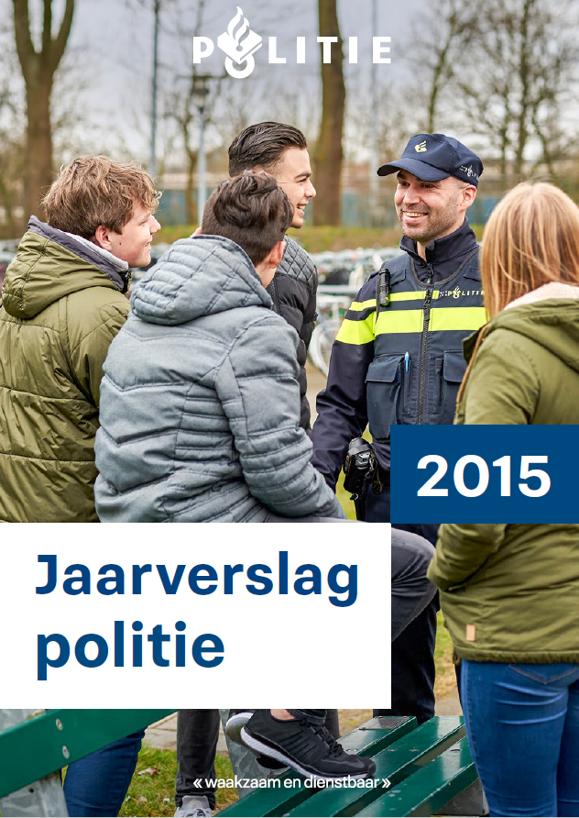

Waar komen die cijfers vandaan?
Bronnen:
CBS-Statline
CBS-publicaties
Jaarrekeningen ministeries
Branche/sector jaarverslagen
Specifieke databases
Trendrapporten
Algemene Rekenkamer
SCP
Literatuur

Slide 25
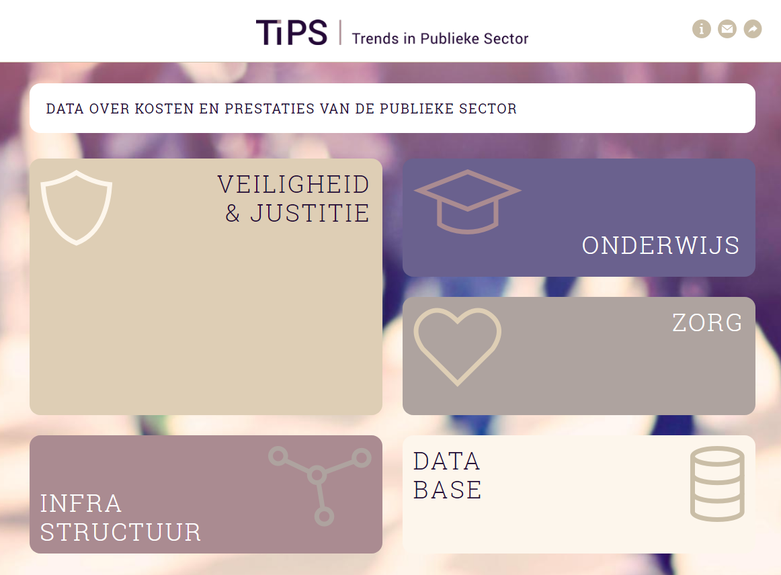
Waar brengen we de cijfers samen?
Database Trends in Publieke Sector (TiPS)
Honderden tijdreeksen over:
Kosten en prijzen ingezette middelen
Volumes ingezette middelen
Productie/dienstverlening
Productiviteit
Kwaliteit en samenstelling productie (case mix)
En: informatie over beleid

Slide 26

Waarom maken we de data openbaar?
Schat aan informatie voor politiek, beleid, bestuur en wetenschap en voor alle andere burgers die willen weten wat er allemaal met hun belastinggeld is en wordt gedaan.
Deze informatie/kennis delen is een van de hoofddoelen van IPSE Studies
Sluit aan bij beleid open data / open overheid, gemotiveerd door o.a.
verbetering transparantie en democratische controle
verhoging efficiency en effectiviteit van publieke dienstverlening
versterking impact beleidsmaatregelen
innovatie

Slide 27
En nu dan even kijken…

